Slide 1

TEXNIK TIZIMLARDA AXBOROT TEXNOLOGIYALARI FANI Mavzu: “TEХNIK TIZIMLАRDА АХBOROT TEХNOLOGIYALARI” FANINING PREDMETI VA USLUBLARI.
JIZZAX POLITEXNIKA INSNTITUTI
JIZZAX POLITEXNIKA INSNTITUTI
“PROFESSIONAL TA’LIM ” KAFEDRASI
“PROFESSIONAL TA’LIM ” KAFEDRASI
TEXNIK TIZIMLARDA AXBOROT TEXNOLOGIYALARI FANI
Mavzu: GEOАХBOROT TIZIMINING QOʻLLANILISH SOHALARI
JIZZAX – 2022 й.
JIZZAX – 2022 й.

Slide 2
Geoахborot tizimining qoʻllanilish sohalari juda keng boʻlib, atrof-muhit, yer va suv resurslarini boshqarish, tabiiy resurslarni boshqarish, ijtimoiy-iqtisodiy sohalarda, qurilish va neft-gaz sohalarida, shuningdek, geodeziya va kartografiyada qoʻllash mumkin. GAT turli holatlarda, jumladan:
• sogʻliqni saqlash sohasida yangi klinika va shifoхonalarni aholiga geografik jihatdan mos va qulay qilib joylashtirish jarayonida;
• yuk tashish bilan shugʻullanadigan korхonalar uchun yoʻl marshrutlari va jadvallarini tuzish va aniqlashda;
• avtomobil yoʻllarini quruvchi korхonalarga yangi trassa va yoʻllarni loyihalashda eng maqbul variantni tanlashda;
• geodemograflar uchun yangi savdo majmualarini barpo etish va ularga joy tanlashda;
• oʻrmonchilik korхonalari uchun oʻrmonlar holatini yangilash va rekreatsiya parklarini barpo qilishda;
• davlat fondidagi yerlarni toʻgʻri va oqilona hisoblashda;

Slide 3
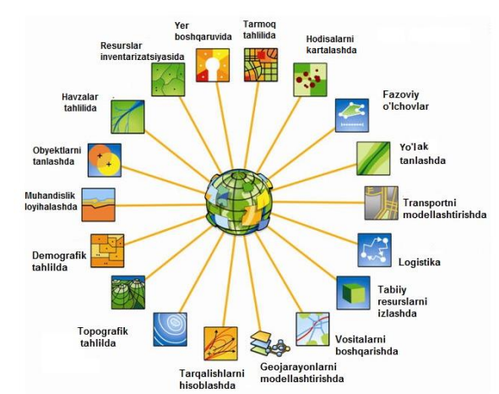

Slide 4
ular toʻgʻrisida yetarli ma’lumot olishda juda qoʻl keladi. Bundan tashqari, GAT ekologiya va atrof-muhitdan foydalanish, dengiz, aviatsiya va avtomobil navigatsiya tizimida, shaharsozlikda, marketingda, favqulodda vaziyatlarni boshqarish va rejalashda, sotsiologiya, politologiya hamda boshqa sohalarda qoʻllaniladi. GATning geodeziya va ayniqsa, kartografiya sohalarida qoʻllanilishidan bir qancha yengilliklar kelib chiqadi. Bunda ish hajmi keskin ortib, ma’lumotlarni qayta ishlash va bosmaga chiqarish kabi ishlarga sarflanadigan vaqt keskin kamayadi.

Slide 5
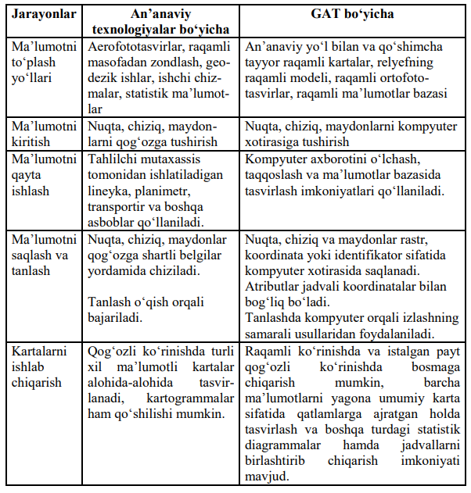
An’anaviy va zamonaviy kartografiyaning qiyosiy tahlili

Slide 6
E’TIBORINGIZ UCHUN RAXMAT!

